Slide 1
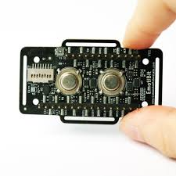
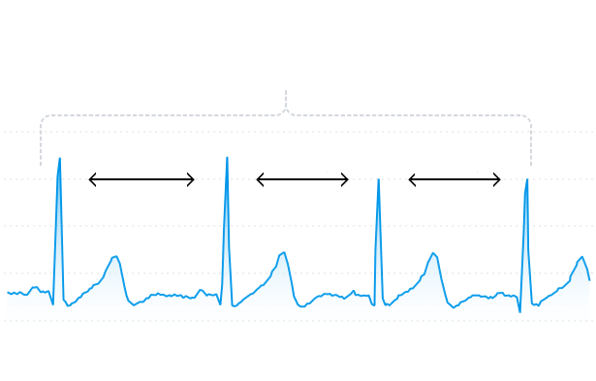
Εθνικό Μετσόβιο Πολυτεχνείο Σχολή Ηλεκτρολόγων Μηχανικών και Μηχανικών Υπολογιστών
Τεχνολογίες Κινητής και Ηλεκτρονικής Υγείας
Υπολογισμός HRV από ανάλυση σήματος και ανάπτυξη
εφαρμογής για παρακολούθησή του
Αριστομένης Παναγιώτης Κουμπανάκης
Χαράλαμπος Μπότσας
Αργυρώ Τσίπη

Slide 2
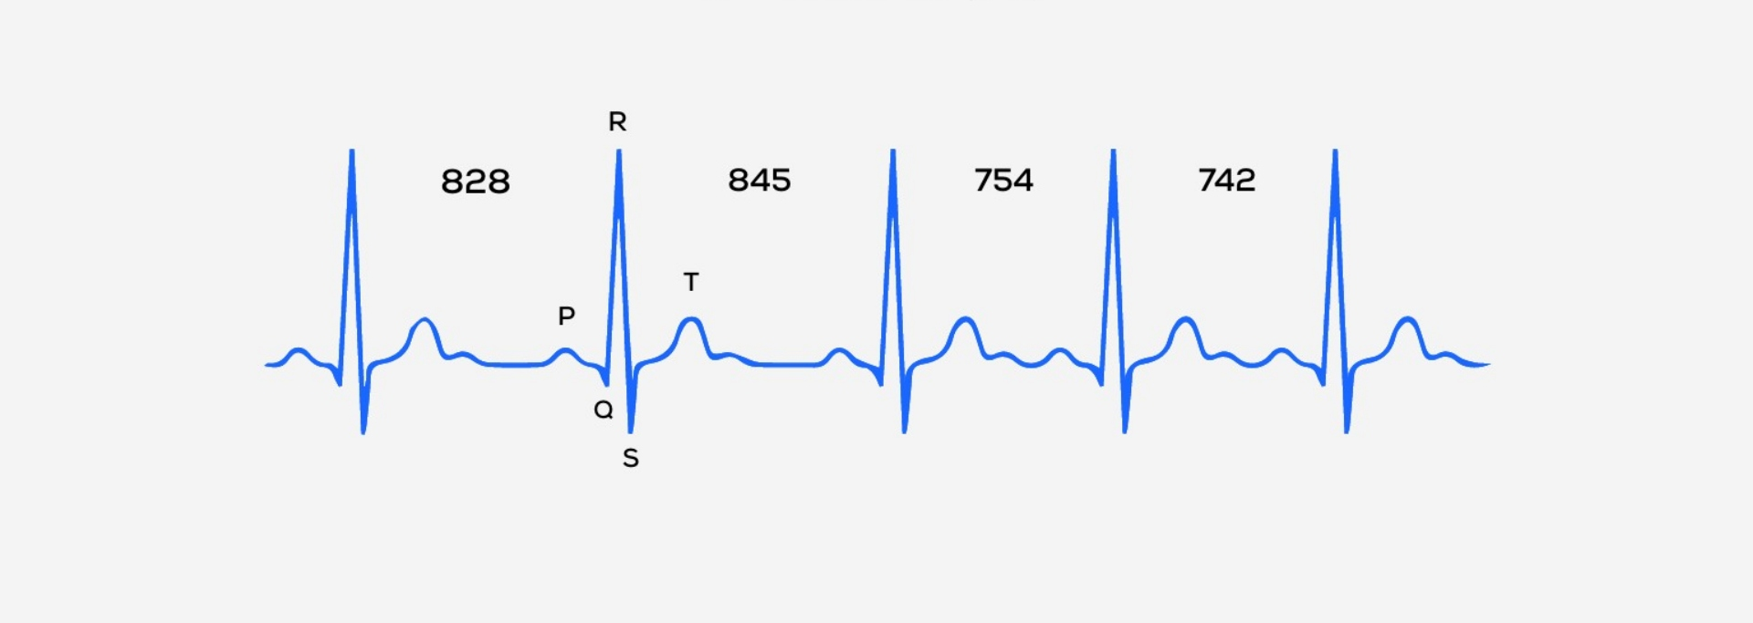
Εισαγωγή
Η μεταβλητότητα του καρδιακού ρυθμού (HRV) ορίζεται ως η μεταβολή του χρόνου μεταξύ των διαδοχικών καρδιακών παλμών.
Η μεταβλητότητα αυτή είναι διαφορετική από τον καρδιακό ρυθμό – που είναι μία μέτρηση του αριθμού των φορών που χτυπά η καρδιά σε ένα χρονικό διάστημα.

Slide 3
Συμπαθητικό – Παρασυμπαθητικό νευρικό σύστημα
Η μεταβλητότητα καρδιακού ρυθμού ελέγχεται από το συμπαθητικό και παρασυμπαθητικό νευρικό σύστημα. Σε περίοδο στρες, το συμπαθητικό νευρικό σύστημα υπερ-ενεργεί, προκαλώντας ψυχολογικές και συμπεριφορικές διαταραχές επηρεάζοντας τη μεταβλητότητα του καρδιακού ρυθμού.

Slide 4
EmotiBit
O EmotiΒit είναι ένας φορητός αισθητήρας για τη λήψη υψηλής ποιότητας συναισθηματικών, φυσιολογικών και κινητικών δεδομένων. Ο EmotiBit παρέχει επιστημονικά επικυρωμένη αίσθηση, καθιστώντας το ιδανικό εργαλείο για έρευνα.

Slide 5
HRV και στρες
Στόχος της εργασίας είναι η μελέτη της επιρροής της μεταβλητότητας του καρδιακού ρυθμού στην ποιότητα ζωής των ατόμων και η διερεύνηση πιθανής εναλλακτικής θεραπείας για το στρες μέσω μέτρησης της μεταβλητότητας αυτής χρησιμοποιώντας τον EmotiBit.

Slide 6
HRV και αθλητισμός
Η μέτρηση και παρακολούθηση του HRV έχει γίνει αρκετά δημοφιλής ανάμεσα σε άτομα που ασχολούνται με τον αθλητισμό. Όλο και περισσότεροι αθλητές μετρούν τη μεταβλητότητα του καρδιακού τους ρυθμού χρησιμοποιώντας κάποια εφαρμογή, με στόχο να λάβουν άμεση γνώση των αλλαγών που άφησε η προπόνηση στην υγεία τους.
H σωματική άσκηση σχετίζεται με παρασυμπαθητική απόσυρση και αυξημένη συμπαθητική δραστηριότητα με αποτέλεσμα την αύξηση του καρδιακού ρυθμού. Όσο μεγαλύτερη είναι η μεταβλητότητα τόσο καλύτερη αντοχή και ανάρρωση έπειτα από προπόνηση και έχει κάποιος.

Slide 7
Ανάλυση σήματος για την εξαγωγή του HRV
Μέθοδοι λήψης σήματος:
Ηλεκτροκαρδιογράφημα (ΗΚΓ)
- Mέτρηση της ηλεκτρικής δραστηριότητας της καρδιάς
- Παρέχει πιο ακριβή και αξιόπιστη μέτρηση
Φωτοπληθυσμογραφία (PPG)
- Μέτρηση των αλλαγών του όγκου αίματος στα περιφερικά αιμοφόρα αγγεία μέσω της εκπομπής φωτός στο δέρμα και της ανίχνευσης του ανακλώμενου ή μεταδιδόμενου φωτός
- Απλούστερη και μη επεμβατική μέθοδος
- Εφαρμογή σε φορητές συσκευές, παλμικά οξύμετρα
- ΑΛΛΑ, σήμα ευαίσθητο στον θόρυβο λόγω κίνησης ή λόγω εξωτερικού φωτός

Slide 8
Το χρονικό πλαίσιο υπολογισμού του HRV
Μακροπρόθεσμη παρακολούθηση (long-term)
- Συνεχείς καταγραφές ΗΚΓ για αρκετές ώρες ή και ημέρες
- Ολοκληρωμένη ανάλυση των διακυμάνσεων του HRV, αξιολόγηση των μακροπρόθεσμων τάσεων
- Απαιτούσε δυσκίνητο εξοπλισμό, καθιστώντας το λιγότερο πρακτικό για καθημερινή χρήση
Βραχυπρόθεσμη παρακολούθηση (short-term)
- Καταγραφή σημάτων ΗΚΓ ή PPG για διάρκεια από λίγα λεπτά έως μερικές ώρες
- Απαιτεί λιγότερο εξοπλισμό και μπορεί να διεξαχθεί σε διάφορα περιβάλλοντα
- Προσφέρει το πλεονέκτημα της ευκολίας χρήσης
Εξαιρετικά βραχυπρόθεσμη παρακολούθηση (ultra-short-term)
- Καταγραφή μοτίβων HRV σε πολύ μικρά διαστήματα, συνήθως μερικά λεπτά ή και δευτερόλεπτα
- Χρήσιμη σε σενάρια όπου απαιτείται παρακολούθηση σε πραγματικό χρόνο και άμεση ανατροφοδότηση , όπως η διαχείριση του άγχους
- Επιτυγχάνεται συχνά με χρήση φορητών συσκευών ή εφαρμογών smartphone
- Μπορεί να μην καταγράφει όλο το φάσμα της δυναμικής του HRV και μπορεί να είναι πιο ευαίσθητο σε θόρυβο ή artifacts

Slide 9
Υπολογισμός HRV από δεδομένα Emotibit
Υλοποίηση του απαραίτητου data processing pipeline ώστε από raw δεδομένα να φτάσουμε στον υπολογισμό του HRV:
Συλλογή raw δεδομένων
- Αρχείο csv με μετρήσεις από όλους τους αισθητήρες του Emotibit
Data parsing
- Χρήση του Emotibit Dataparser ώστε να λάβουμε ένα csv για κάθε αισθητήρα
- Από αυτά τα αρχεία, η χρήσιμη πληροφορία είναι οι τιμές του σήματος
- Τα χρονικά του χαρακτηριστικά προκύπτουν από τη συχνότητα δειγματοληψίας (25Hz)
Χρήση κατάλληλων βιβλιοθηκών Python
- BioSPPy: παρέχει εργαλεία για την επεξεργασία διαφόρων ιατρικών σημάτων
- PyHRV: υπολογισμός πληθώρας παραμέτρων που αφορούν τον HRV (time/frequency domain, nonlinear)
Αποθορυβοποίηση και εύρεση peaks των καρδιακών παλμών
- Χρήση της biosspy.signals.ecg.ecg() με είσοδο το σήμα μας και θέτοντας το sampling rate στα 100Hz, διότι έτσι λάβαμε καλύτερα αποτελέσματα

Slide 10
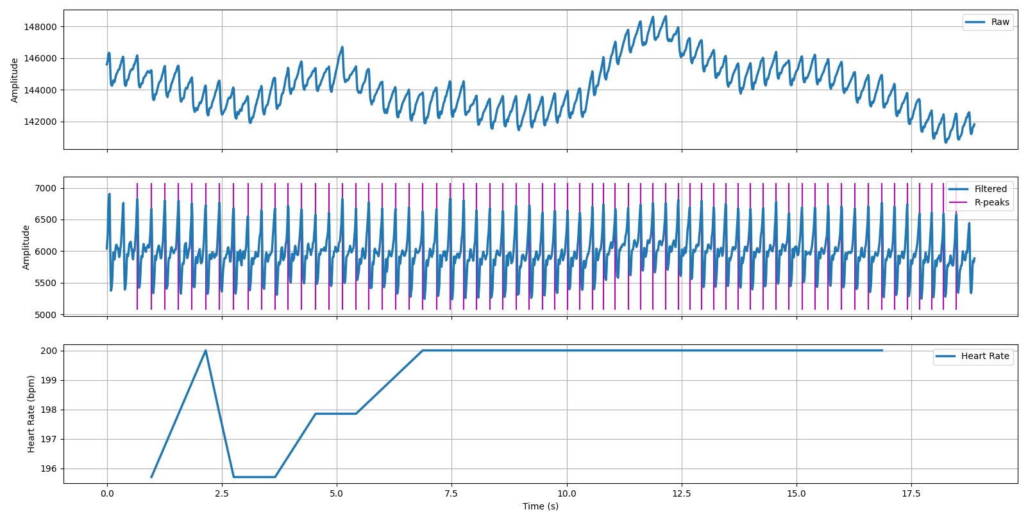

Slide 11
Υπολογισμός HRV από δεδομένα Emotibit
- Υπολογισμός χρονικών διαστημάτων μεταξύ διαδοχικών καρδιακών παλμών (ΝΝ intervals)
- Χρήση της pyhrv.tools.nn_intervals() δίνοντας ως είσοδο τα ανιχνευμένα peaks
Υπολογισμός σημαντικών χρονικών παραμέτρων του HRV
Πολλαπλασιάζουμε τα NN intervals κατά παράγοντα 4 ώστε να αντισταθμίσουμε την αύξηση του sampling rate
Υπολογίζουμε τις παραμέτρους:
SDNN: Τυπική απόκλιση των NN intervals
RMSSD: Root-Mean-Square των διαφορών διαδοχικών παλμών
μέσω των συναρτήσεων pyhrv.time_domain.sdnn() και pyhrv.time_domain.rmssd, αντίστοιχα
- Λάβαμε τις τιμές:
SDNN: 61.56 ms
RMSSD: 50.03 ms
οι οποίες είναι εντός των αναμενόμενων ορίων, υποδηλώνοντας επιτυχή υπολογισμό
Συνοψίζοντας
Από ένα αρχείο με raw δεδομένα Emotibit υπολογίσαμε τελικώς τις σημαντικότερες χρονικές παραμέτρους του HRV
Συμπέρασμα: εφικτός ο συνδυασμός του Emotibit με κάποια εφαρμογή, όπως αυτή που ακολουθεί

Slide 12
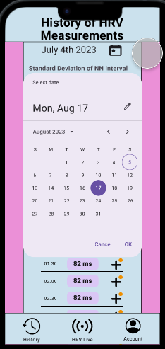
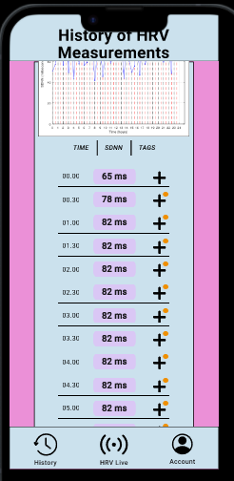
Εφαρμογή σε Figma
Κύριο χαρακτηριστικό της εφαρμογής είναι η συλλογή και η παρουσίαση των μετρήσεων σε μορφή ιστορικού.
Η κάθε μέτρηση αντιστοιχεί σε διάστημα 30 λεπτών.
Οι μετρήσεις διατάσσονται ανά μέρα.

Slide 13
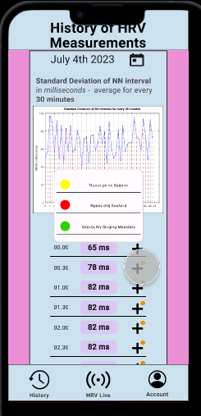
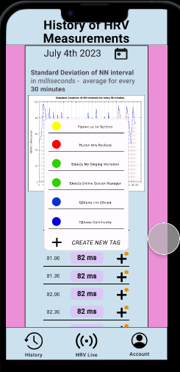
Tagging
Σε κάθε μέτρηση μπορούν να καταχωρηθούν λεζάντες (tags).
Μπορούν να επιλεχθούν προϋπάρχοντα tag ή να δημιουργηθούν νέα επί τόπου.
Με λειτουργία hover

Slide 14
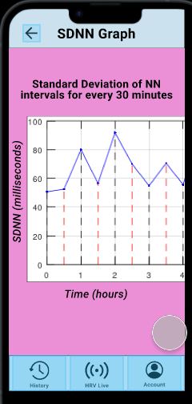
Η εφαρμογή δημιουργεί γράφημα με τις τιμές του HRV μέσα στη μέρα. Το γράφημα διατρέχεται με horizontal scroll.
Γράφημα HRV - χρόνου

Slide 15
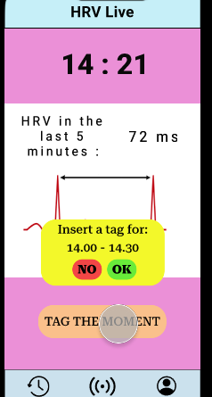
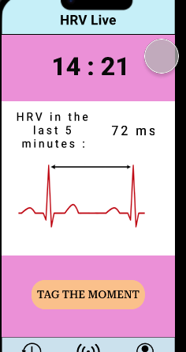
Αρχική οθόνη
Στην αρχική οθόνη απεικονίζεται σε live χρόνο η μέτρηση του HRV των τελευταίων 5 λεπτών.
Ο χρήστης μπορεί απευθείας να προσθέσει tag

Slide 16
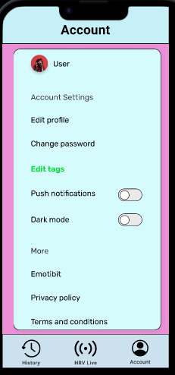
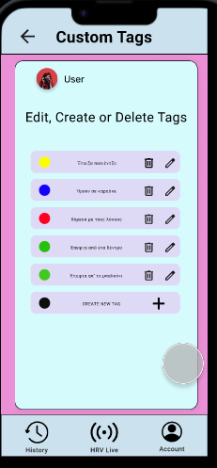
Ο χρήστης πρέπει να φτιάξει λογαριασμό για να χρησιμοποιήσει την εφαρμογή. Είναι σημαντική η προστασία των προσωπικών δεδομένων. Μπορεί να γίνει επεξεργασία των υπάρχοντων tag ανά πάσα στιγμή.
Ρυθμίσεις

Slide 17
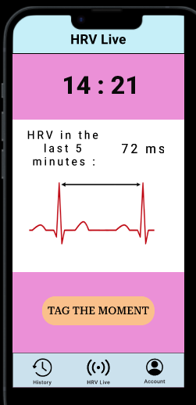


Σκοπός της εφαρμογής είναι να παρέχει στο χρήστη ευρεία εικόνα της πορείας τού HRV του.
Γίνεται εύκολο να παρατηρηθούν συσχετίσεις μεταξύ συγκεκριμένων δραστηριοτήτων και αυξομειώσεων του HRV.
Το άτομο αποκτά μια νέα οπτική, που μπορεί έμμεσα να συμβάλλει στη βελτίωση της ποιότητας ζωής του.

Slide 18
Ευχαριστούμε.

